Slide 1
Здоров’я і спосіб життя
Створення соціальної реклами про здоровий спосіб життя

Slide 2
Привітання. Вправа «Частинка позитивних емоцій».
Вправа «Я і мій смайл».

Slide 3
Вправа «Правила».

Slide 4
Перевірка попереднього матеріалу
https://classroom.google.com

Slide 6
Мозковий штурм «Реклама здорового способу життя»
https://www.youtube.com/watch?v=yHwlisC3Dgs
https://www.youtube.com/watch?v=lfZmXsTBxaA

Slide 7
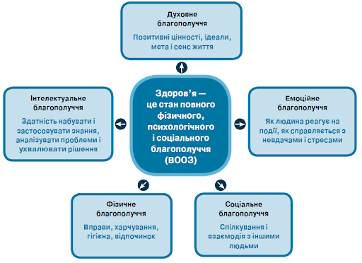

Slide 8
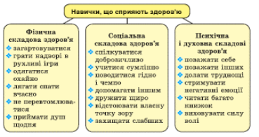

Slide 9
Життєві принципи:
Принцип «Золотої середини»
Принцип керманича
Принцип «Бери і давай»
Принцип оптимізму

Slide 10
Фізкультпауза

Slide 11
Створення плану рекламного ролику
«Переваги здорового способу життя»
(робота з інтернет ресурсами)

Slide 12
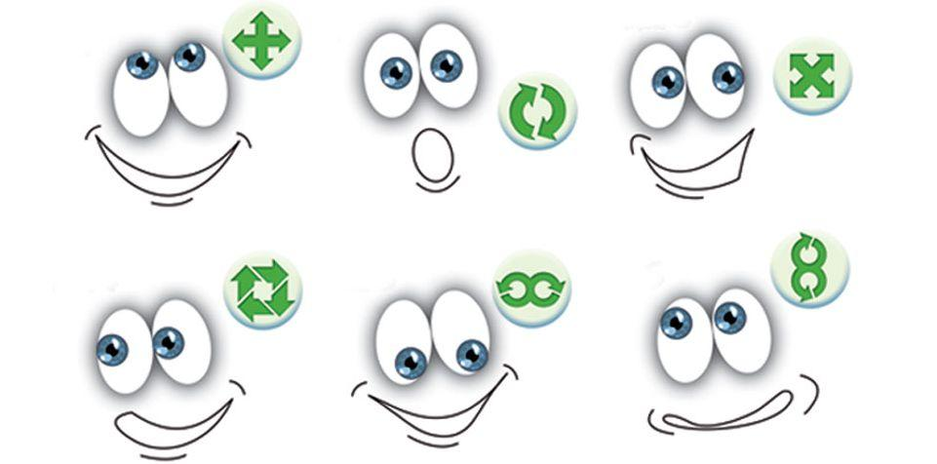
Валеологічна пауза (вправа для очей).

Slide 13
Вправа «Ланцюжок ситуативних задач».

Slide 14
«Що найбільше запам’яталося».

Slide 15
Домашнє завдання.
- параграф у підручнику 1,2.
Творче завдання
- зняти відеоролик здорового способу
життя на своєму прикладі.

Slide 16
Оцінювання

Slide 17
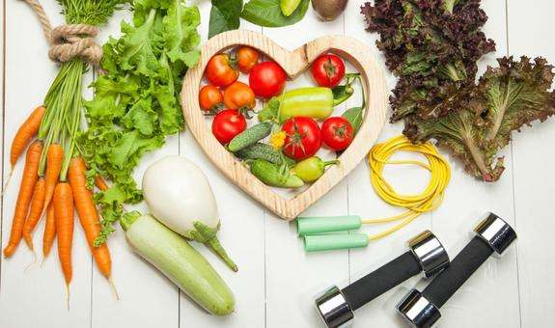
Єдина краса – це здоров’я. (Г. Гейне)

